Slide 1
VAŽNOST PREHRANE RIBOM
OŠ Vladimira Nazora Pazin
U sklopu Mjere 3. Poticanja povećanja potrošnje ribe u odgojno obrazovnim ustanovama
LAGUR Istarski Švoj

Slide 2
Važnost učenja o pravilnoj prehrani
Nepravilna prehrana je glavni razlog prekomjerne tjelesne težine.
Kao vrsta razvili smo se u sredini oskudnom hranom. Danas kad imamo hrane u obilju, nemamo prirodne mehanizme i urođeni poriv za pravilnom i raznolikom prehranom i dovoljnom konzumacijom ribe.

Slide 3
RIBE
Žive u vodi – slanoj (mora i oceani) i slatkoj (potoci, rijeke, jezera, ribnjaci)
Kralježnjaci
Dišu gotovo isključivo škrgama
Tijelo pokriveno ljuskama
Plivaju pomoću peraja

Slide 4
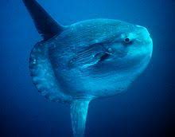
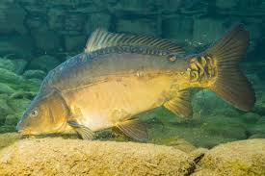
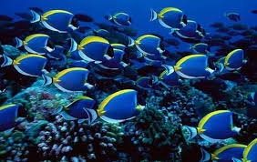
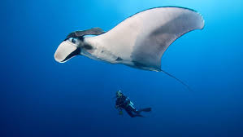
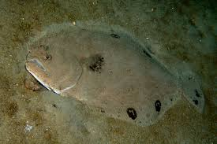
RIBE se dijele na:
HRSKAVIČNJAČE
KOŠTUNJAČE

Slide 5
U prehrani ribe dijelimo na:
PLAVA RIBA
srdela
inćuni
papaline
tuna
šaran
skuša
losos

Slide 6
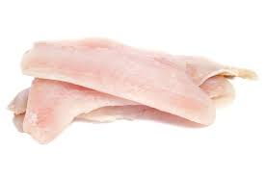
BIJELA RIBA
orada
brancin
kovač
zubatac
list
oslić

Slide 7
RIBA U PREHRANI - VAŽNOST
Riba se lovi i jede još od doba prapovijesti
Ribu su izuzetno cijenili Egipćani, Kinezi i Rimljani

Slide 8
RIBA U PREHRANI - Hrvatska
godišnja potrošnja u Republici Hrvatskoj iznosi samo oko 8,5 kg po stanovniku dok je prosjek EU 20,1 kg po stanovniku
u svrhu očuvanja zdravlja tjedno bi trebalo jesti barem dva puta po 170 g ribe
U hrvatskoj se najviše konzumiraju oslić, srdela I šaran

Slide 9
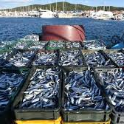
VAŽNOST RIBE U PREHRANI
pohranjuje masti u masnim stanicama po cijelom tijelu, bijela samo u jetri i trbušnoj šupljini
plavom ribom naziva se ona koja na leđima i bokovima ima srebrnkaste pruge koje se odražavaju plavom bojom.
sadrži 5 do 10 % masti, a katkad i više od 10 %
u Jadranskom moru ta riba plovi u velikim plovama i lovi se u velikim količinama

Slide 10
VAŽNOST RIBE U PREHRANI
nakon masnog tkiva, živčani sustav sadrži najviše masti
Omega-3 masne kiselina vrlo su važne za pravilan razvoj živčanog sustava
veoma pogodna u prehrani osoba koje žele smanjiti tjelesnu težinu

Slide 11
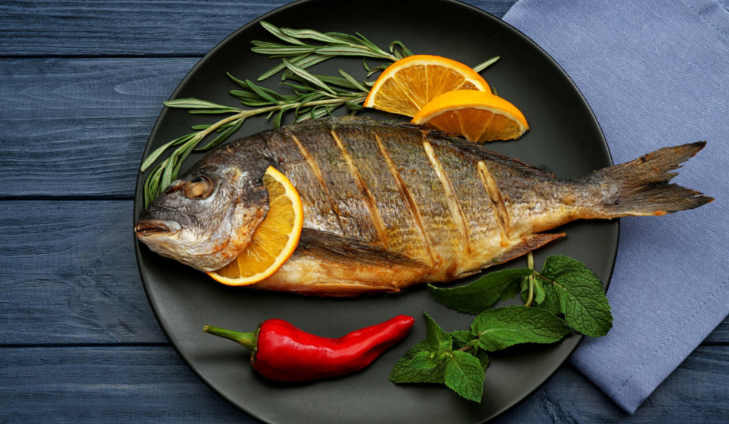
Prednosti i nedostaci ribe iz uzgoja
Prednosti
jeftinija
dostupna tokom cijele godine
ne sadrži teške metale u sebi
veća kontrola kvalitete
očuvanje ribljeg fonda i biološke raznolikosti
Nedostaci
manje intenzivnog okusa
veće količine masnoća

Slide 12
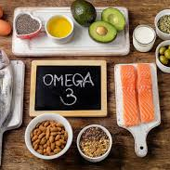
PLAVA RIBA
obilje omega-3 nezasićenih masnih kiselina
vrlo povoljan učinak na srce i krvne žile
smanjuju ukupnu količinu kolesterola
izvor biološki vrijednih bjelančevina, vitamina D, vitamina A, vitamina B-grupe, kalcija, željeza, cinka, kalija, fosfora, joda i selena.

Slide 13
Literatura
LAGUR Istarski škvoj (https://lagur-istarskisvoj.hr/objava-rezultata-odabira-projekata-za-mjeru-3-poticanje-povecanja-potrosnje-ribe-u-odgojno-obrazovnim-ustanovama/)
Eurofish izvještaj 2017 (https://ribarstvo.mps.hr/UserDocsImages/Final_hrvatski_Eurofish_Izvje%C5%A1taj_Konzumacija%20ribe%20u%20Hrvatskoj_2017.pdf)
Bakir, L. Analiza konzumacije riba, 2018. (https://repozitorij.unizg.hr/islandora/object/pbf:3019/preview)
Polančec, P., Unos Omega-3 polinezasićenih masnih kiselina u trudnoći, 2015. (https://zir.nsk.hr/islandora/object/pbf:13/preview)
Operativni program za pomorstvo i ribarstvo (https://www.ribahrvatske.hr/pet-razloga-za-to-kupovati-i-uzgojenu-ribu/)

